Slide 1
SWITCH...CASE...DEFAULT
Mata Kuliah : Algoritma dan Pemrograman II
Dosen : Adnan Terry Suseno S.Kom., M.Kom.
Fakultas Ilmu Komputer
Universitas Dharma AUB Surakarta

Slide 2
Struktur kondisi switch....case....default digunakan untuk penyeleksian kondisi dengan kemungkinan yang terjadi cukup banyak.
Struktur ini akan melaksanakan salah satu dari beberapa pernyataan ‘case’ tergantung nilai kondisi yang ada di dalam switch.
Selanjutnya proses diteruskan hingga ditemukan pernyataan ‘break’. Jika tidak ada nilai pada case yang sesuai dengan nilai kondisi, maka proses akan diteruskan kepada pernyataan yang ada di bawah ‘default’.

Slide 3
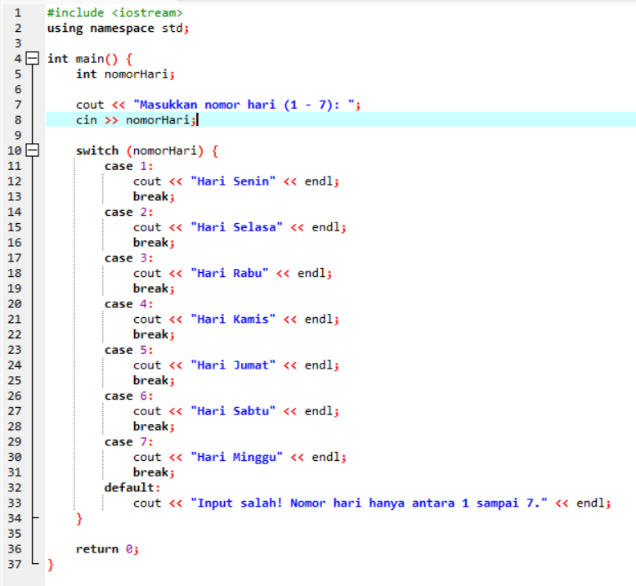
Contoh Program I :

Slide 4
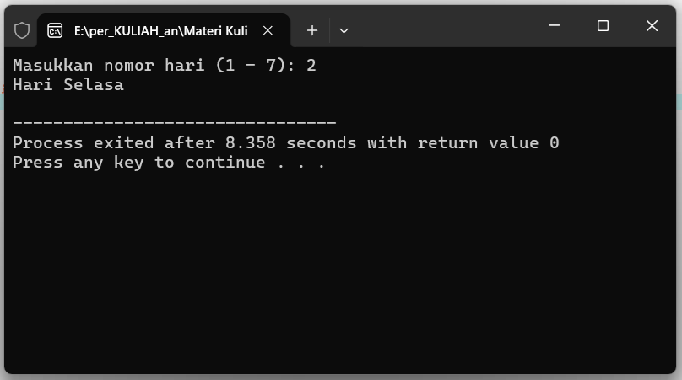
Output Program

Slide 5
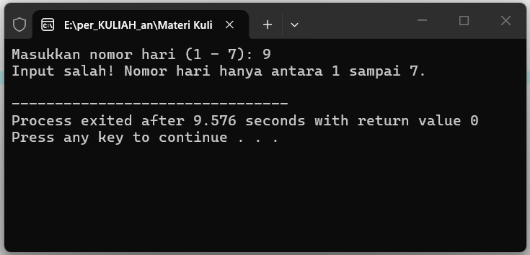

Slide 6
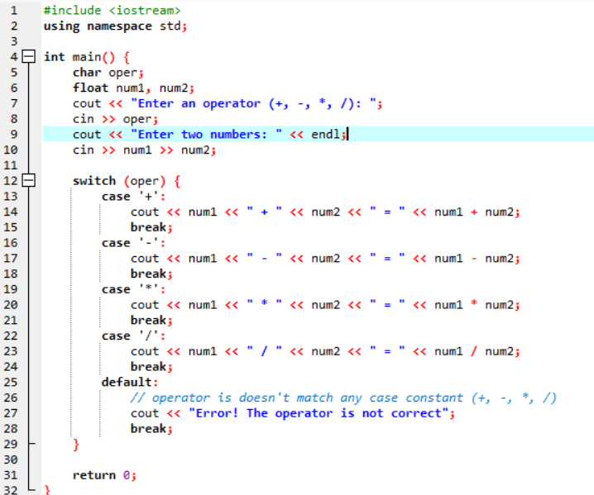
CONTOH PROGRAM II :

Slide 7
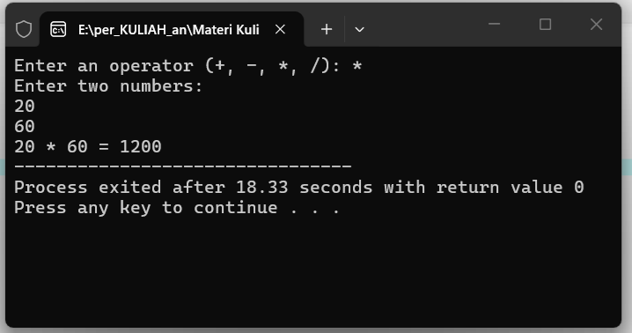
OUTPUT PROGRAM

